Slide 1
개발자 노트
합착기 Vision Program
2012.12 ~ 2013.02
이승환

Slide 2
H/W 구성도:전체
Vision/HMI PC
Cognex CFG-8602E-000
CCD
X2 렌즈
X1 렌즈
Camera Link
내장 LAN
Camera
Power Module
Cognex VPRO-MAX-U
Power Cable
STC-CL_CLC500A
220V
제어 PLC

Slide 3
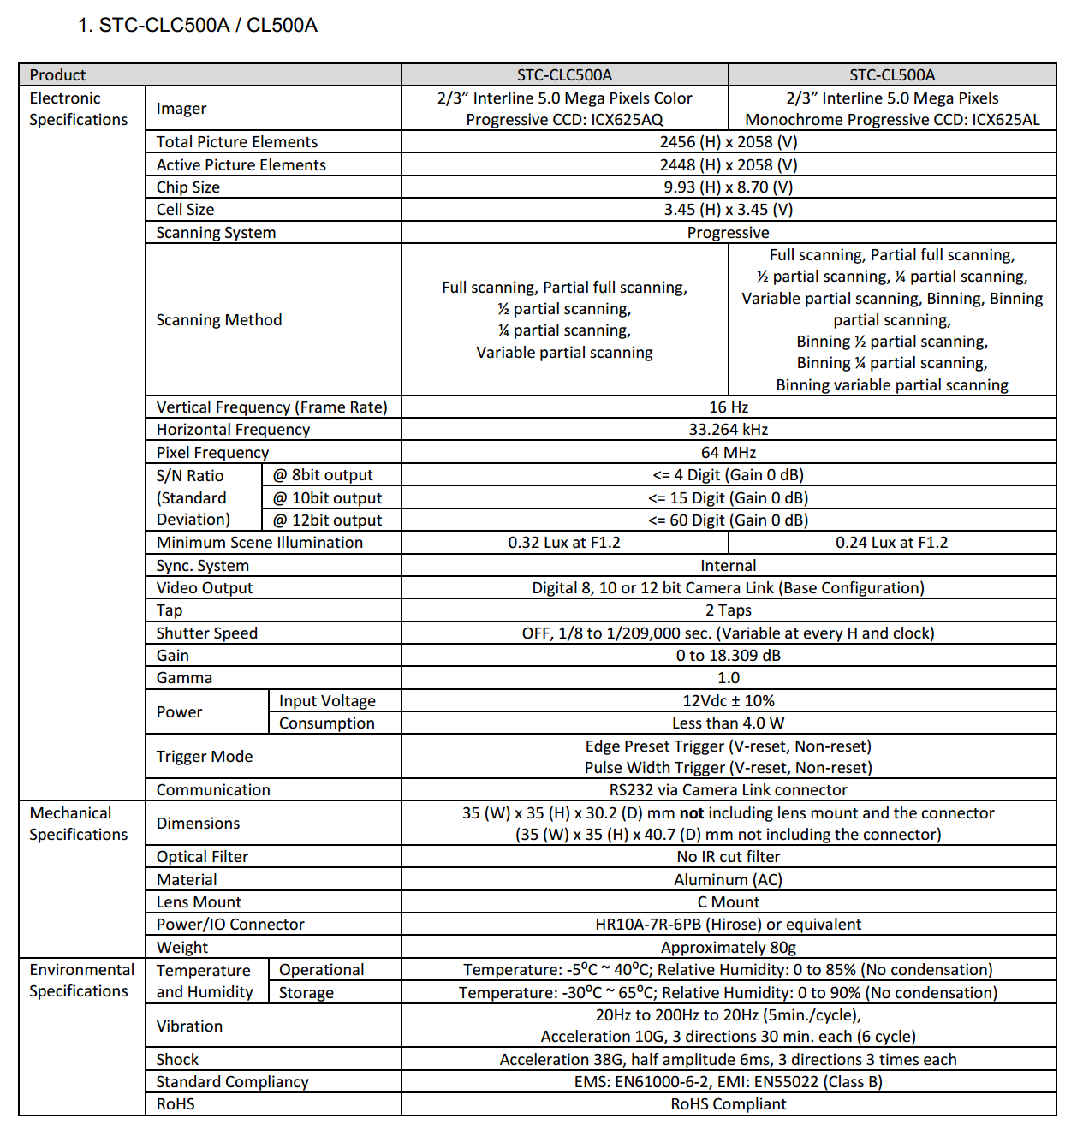
H/W 구성도:부분
[ CCD 카메라]
CCD
STC-CLC500A

Slide 4
S/W 구성도(상속 관계)
[ 상속 관계 ]
CEnginery:CObject
1. Incident를 등록하고, 발생시키고, 수집, 저장하는기능
2. 현재 Class와 Instance에 대한 Runtime Data 수집.
3. Debug용 출력을 발생시키고 저장하는 기능
CPart
1. 외부 요청에 의한 동작 개시, 상태 보고
2. 단일 동작을 위한 Thread
CUnit
1. Sequence 구현
2. State 구현
CVisionShell
1. PLC에서 오는 명령을 해석하고 처리한다.
CImageProc
1. Image 처리에 관한 기본 인터페이스를 정의한다.
2. Image의 읽기 처리 저장을 담당한다.
CCognexImageProc
1. CImageProc의 인터페이스를 구현한다.
CGrabber
1. Image 획득에 관한 기본 인터페이스를 정의한다.
2. 카메라에 대한 정보도 저장하고 처리한다.
CCognexGrabber
1. Image 획득에 관한 기본 인터페이스를 구현한다.
2. Camera에 대한 정보를 저장한다.

Slide 5
S/W 구성도(Module 구성 및 포함 관계)
[ Modules ]
십자-마크 인식 프로그램
MFC Ver.2010
Cognex Image Lib
Cognex Image Grabber Driver
Window7 32bit
[ 포함 관계 ]
CBondAlignerApp
CBondAlignerFrm
제목, Page 선택용 다이얼로그 바 처리, 툴바, 메뉴처리
CBondAlignerView
CVisionView는 공통 인터페이스만 담당한다.
실제 동작은 하부 클래스가 수행한다.
CBondAlignerDoc
CVisionDoc는 모든 H/W의 포함한다.
CAutoView
CBondAligner
CRecipeView
CJ71E71Socket
CMachineView
COpenCVImageProc
CBaslerGrabber

Slide 6
명령 타이밍(미쯔비시 수순 Data전송)
PLC에서 내부 D영역에 상위 1Byte는 MsgID 하위 1Byte는 Cmd를 쓴다.
Vision Pc에서 영상처리를 수행한다.
영상처리 결과를 전송한다.
Vision PC
PLC
Cmd
Ack
영상 처리
Reply
Ack(Auto)

Slide 7
명령 타이밍(미쯔비시 수순 Data전송)
[PC측]
시작
Cmd 대기
PLC
Cmd 수신?
No
Yes
Cmd 전송
영상 처리
결과 전송
Reply 전송
영상성공?
Yes
No
Cmd 전송
수동 영상 처리
수동 영상 처리 결과 전송
Reply 전송

Slide 8
PLC 공유 Word Memory
- 미쯔비시 PLC와 Lan을 통한 고정버퍼에 의한 수순교신을 수행함.
- Word Data 16개, float Data 16개 총 96byte가 소모됨(헤더 8byte는 제외.)
[PLC -> PC]
주소 | Data Type | PLC -> PC(명령) | PC->PLC(응답)
0x00 | WORD (16개) | Command(수행 요청 명령) | Command(현재 수행중인 명령)
0x01 |  |  | 결과(CG0(4bit)+ CG1(4bit) + BA0(4bit) + BA1(4bit)) <-최하위
0x02 |  |  | PC의 상태(0: 초기화전, 1:수동, 2:자동, -1:에러)
0x03 |  | 모델 번호 | 모델 번호
0x04 |  | 현재 반복 횟수
0x05 |  | 설정 반복 횟수
: |  | 설정 오차량
:
0x0F
0x10 | FLOAT (16개) |  | Motor0 이동거리 [mm]
0x14 |  |  | Motor1 이동거리 [mm]
0x18 |  |  | Motor2 이동거리 [mm]
0x1C |  |  | 전체 오차 [mm]
0x20 |  |  | X 오차 [mm]
0x24 |  |  | Y 오차 [mm]
0x28 |  |  | 각도 오차 [mRad]
:
:
0x4C
코드 | PLC에서 PC로 주는 명령
0x00 | No Operation(동작 하지 않음)
0x01 | Vision PC 상태 읽기
0x02 | 초기화
0x03 | 모델 설정(모델 번호나 설정값 등 전달)
0x04 | 마스크 위치 보정용 Mask Key 인식 & 이동량 계산
0x05 | Glass 위치 보정용 Glass Key 인식 & 이동량 계산
0x06 | 확인용 Mask, Glass Key 인식. & 이동량 계산
0x07

Slide 9
PLC 공유 Word Memory
- 미쯔비시 PLC와 Lan을 통한 고정버퍼에 의한 수순교신을 수행함.
- Word Data 16개, float Data 16개 총 96byte가 소모됨(헤더 8byte는 제외.)
[PC -> PLC]
주소 | Data Type | PC -> PLC(명령) | PLC->PC(응답)
0x00 | WORD (16개) | Command(수행 요청 명령) | Command(현재 수행중인 명령)
0x01
0x02 |  |  | PC의 상태(0: 초기화전, 1:수동, 2:자동, -1:에러)
0x03 |  | 모델 번호 | 모델 번호
0x04 |  |  | 현재 반복 횟수
0x05 |  |  | 최대 반복 횟수
:
:
0x0F
0x10 | FLOAT (16개) | Motor0 이동거리 [mm]
0x14 |  | Motor1 이동거리 [mm]
0x18 |  | Motor2 이동거리 [mm]
0x1C |  | 전체 오차 [mm]
0x20 |  | X 오차 [mm]
0x24 |  | Y 오차 [mm]
0x28 |  | 각도 오차 [mRad]
:
:
0x4C
코드 | PLC에서 PC로 주는 명령
0x00 | No Operation(동작 하지 않음)
0x01 | Vision PC 상태 읽기
0x02 | 초기화
0x03 | 모델 설정(모델 번호나 설정값 등 전달)
:
:
0x08 | 수동 위치 이동 & 재진행
0x09

